Slide 1
Centro de Alto Rendimento
Pedro Rocha 98256 André Clérigo 98485
BD - P2G1

Slide 2
Análise de Requisitos
Podem registar-se atletas, identificados distintamente pelo seu número de inscrição nas seguintes modalidades: natação, judo, ténis, basquetebol, atletismo, voleibol, badminton, rugby.
Existem 3 tipos de empregados: treinador, secretariado e empregados de saúde, conhecidos pelos seus números de funcionários.
Para um treinador registar a avaliação de uma sessão de treino é necessário o atleta ter reservado anteriormente o estabelecimento onde pretendia treinar.

Slide 3
Análise de Requisitos
Os estabelecimentos dividem-se entre piscinas, pistas e ginásios.
De maneira a reservar espaços, os atletas têm que ter um diagnóstico ‘apto’ para treinar, realizado numa consulta pelos empregados de saúde, qualquer que seja a sua especialidade fisioterapia, medicina geral, cardiologia, oftalmologia, nutrição.

Slide 4
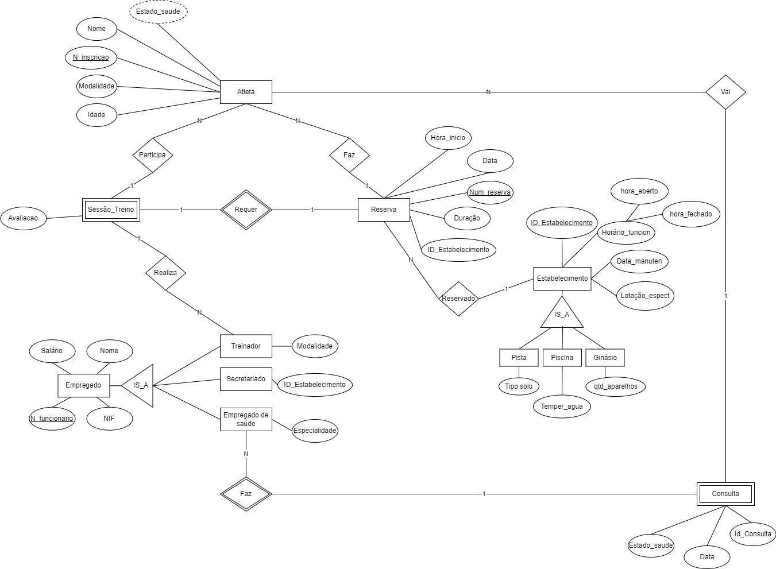
OUR PROCESS
DER

Slide 5
Desenvolvimento
UDF
View
Trigger & SP
Utilizada para verificar quais as reservas disponíveis
Utilizada para mostrar as estatísticas de avaliações por modalidade
Utilizados, principalmente para controlo de integridade

Slide 6
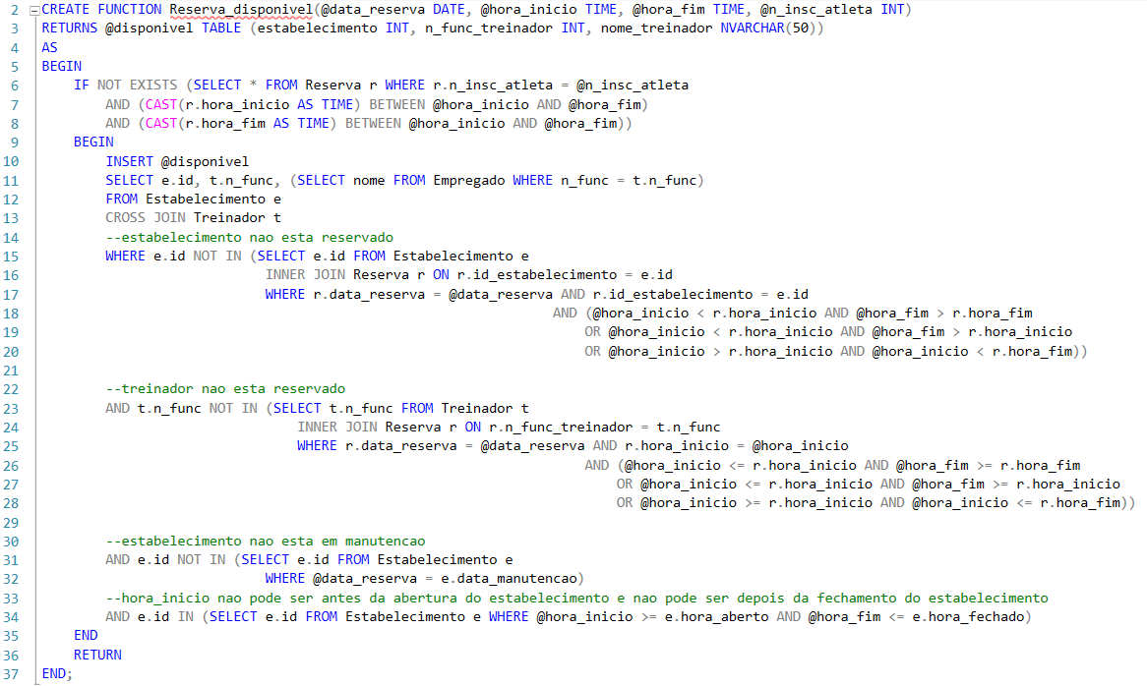
OUR PROCESS
UDF

Slide 7
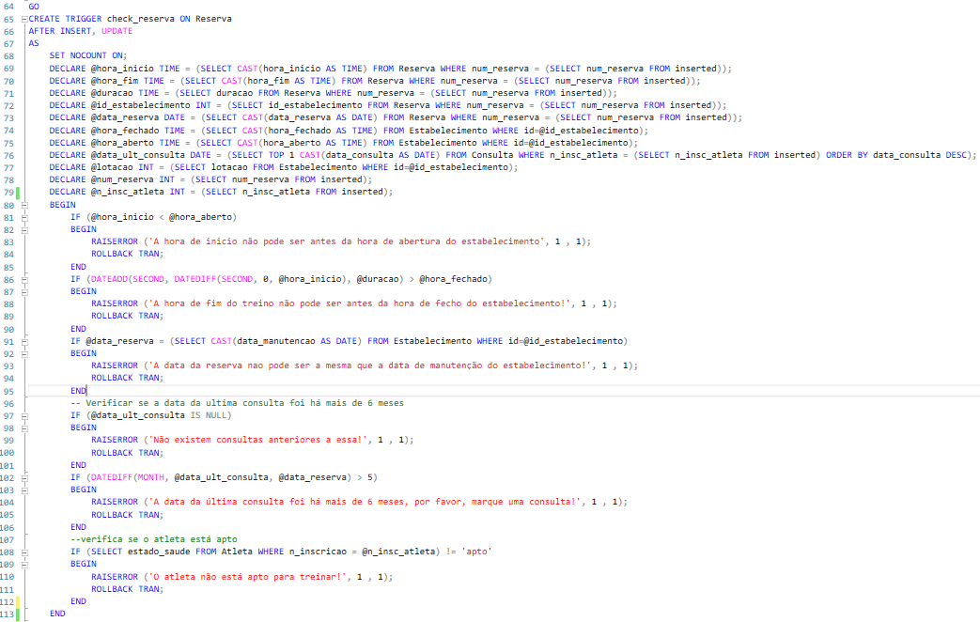
OUR PROCESS
Trigger

Slide 8
DEMO
Funcionalidades principais

